Slide 1
Oracle DB & SQL Developer Bölüm - III
Dr. Öğr. Üyesi Sevdanur GENÇ
sgenc@kastamonu.edu.tr

Slide 2
Ajanda
Örnek Veritabanının İlişkisel Diyagramı
Örnek Veritabanın SQL Kodları
Gruplar Tablosu
Stadlar Tablosu
Takımlar Tablosu
Maçlar Tablosu

Slide 3
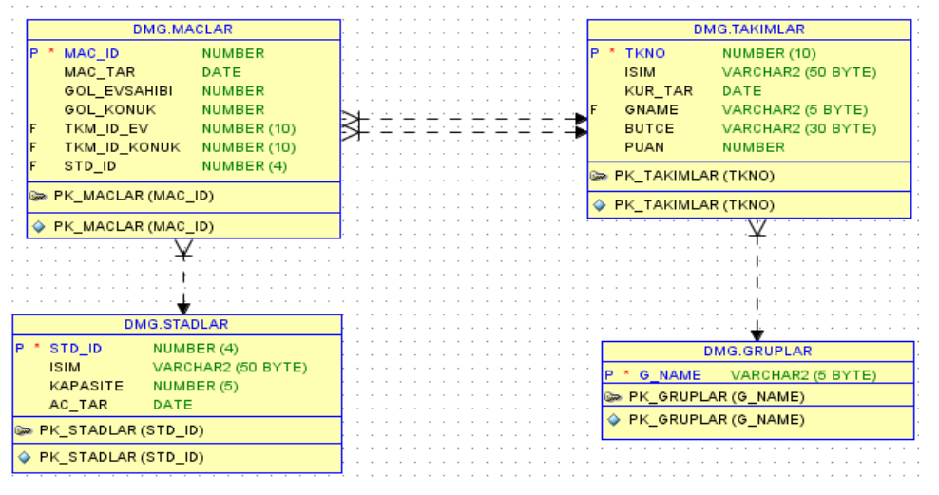

Slide 4
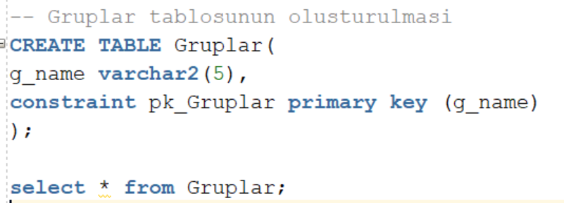
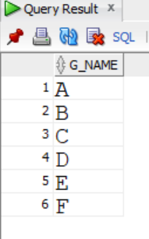
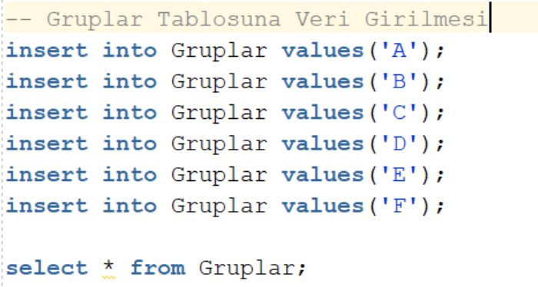
Gruplar Tablosu

Slide 5
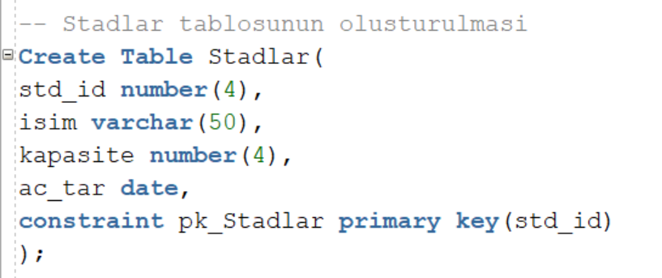
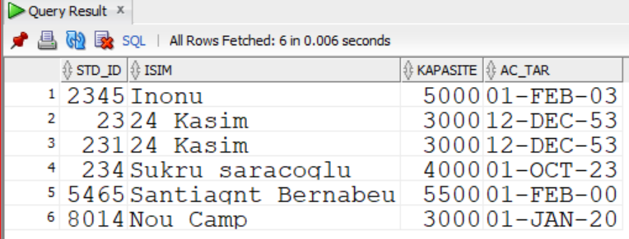
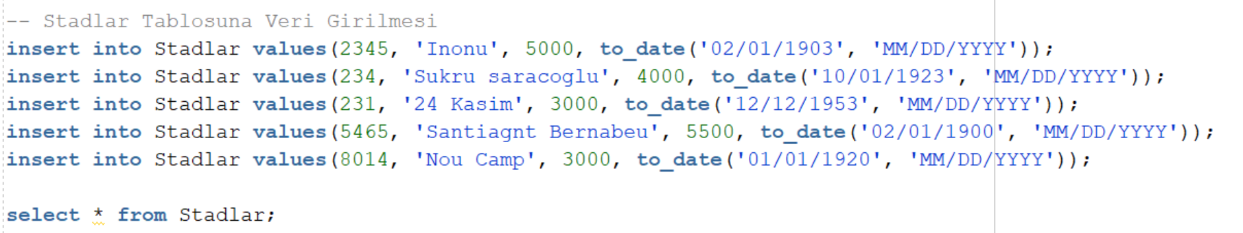
Stadlar Tablosu

Slide 6
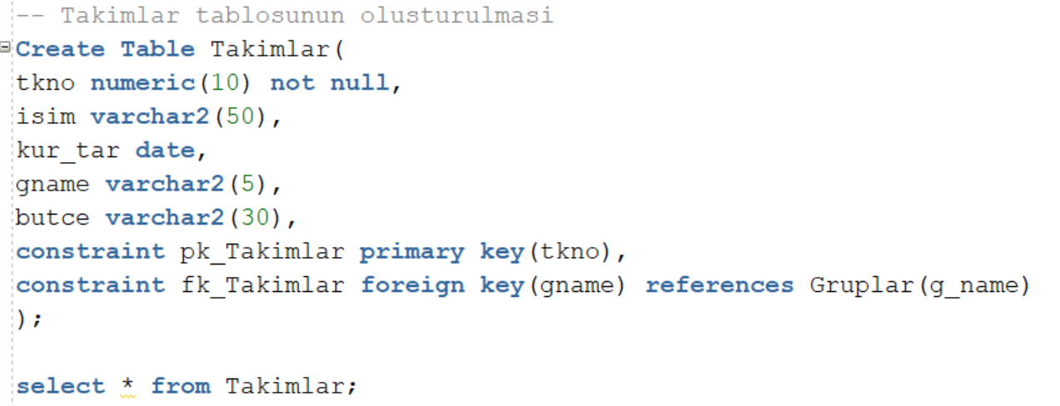
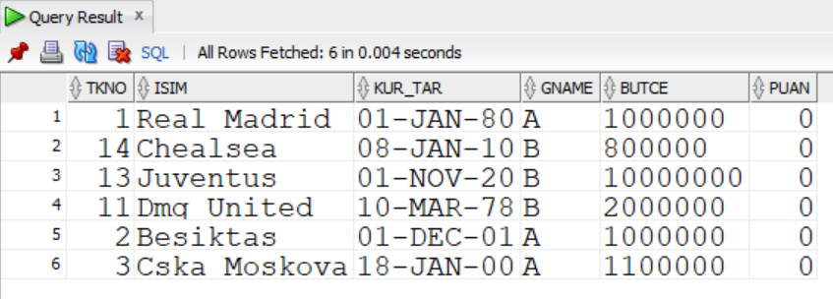
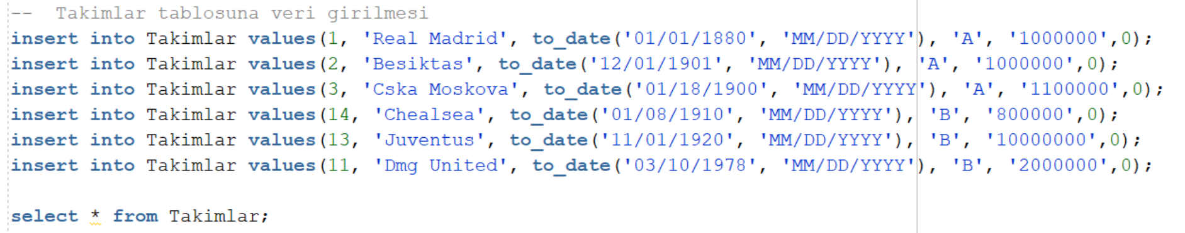
Takımlar Tablosu

Slide 7
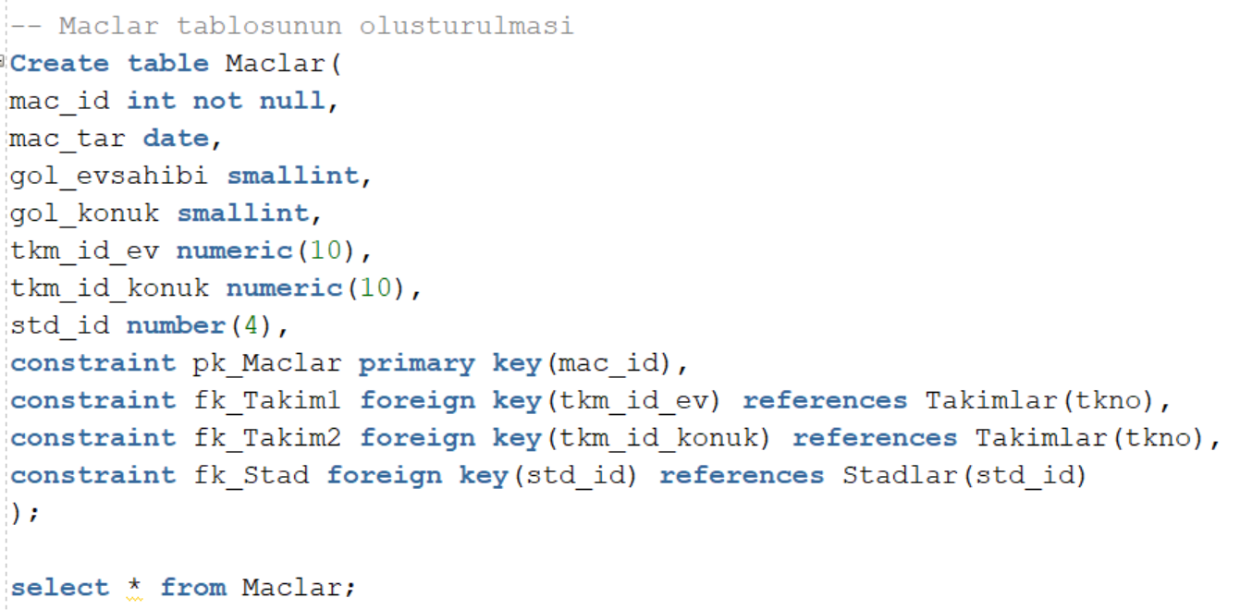
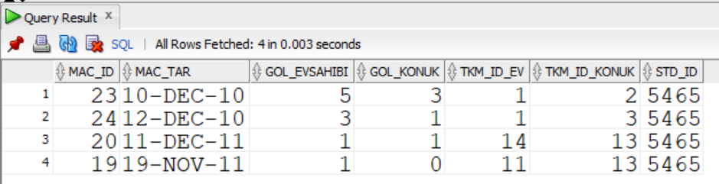
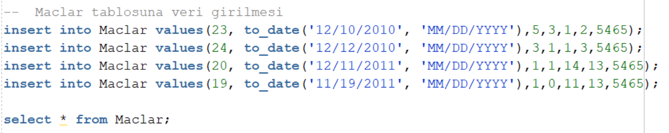
Maçlar Tablosu

Slide 8
keyifli çalışmalar...

